Slide 1
Vendi jonë dhe ne-2022/2023
Sh.f.m.’’Hanemshahe dhe Tefik Zymberi” Pasjak

Slide 2
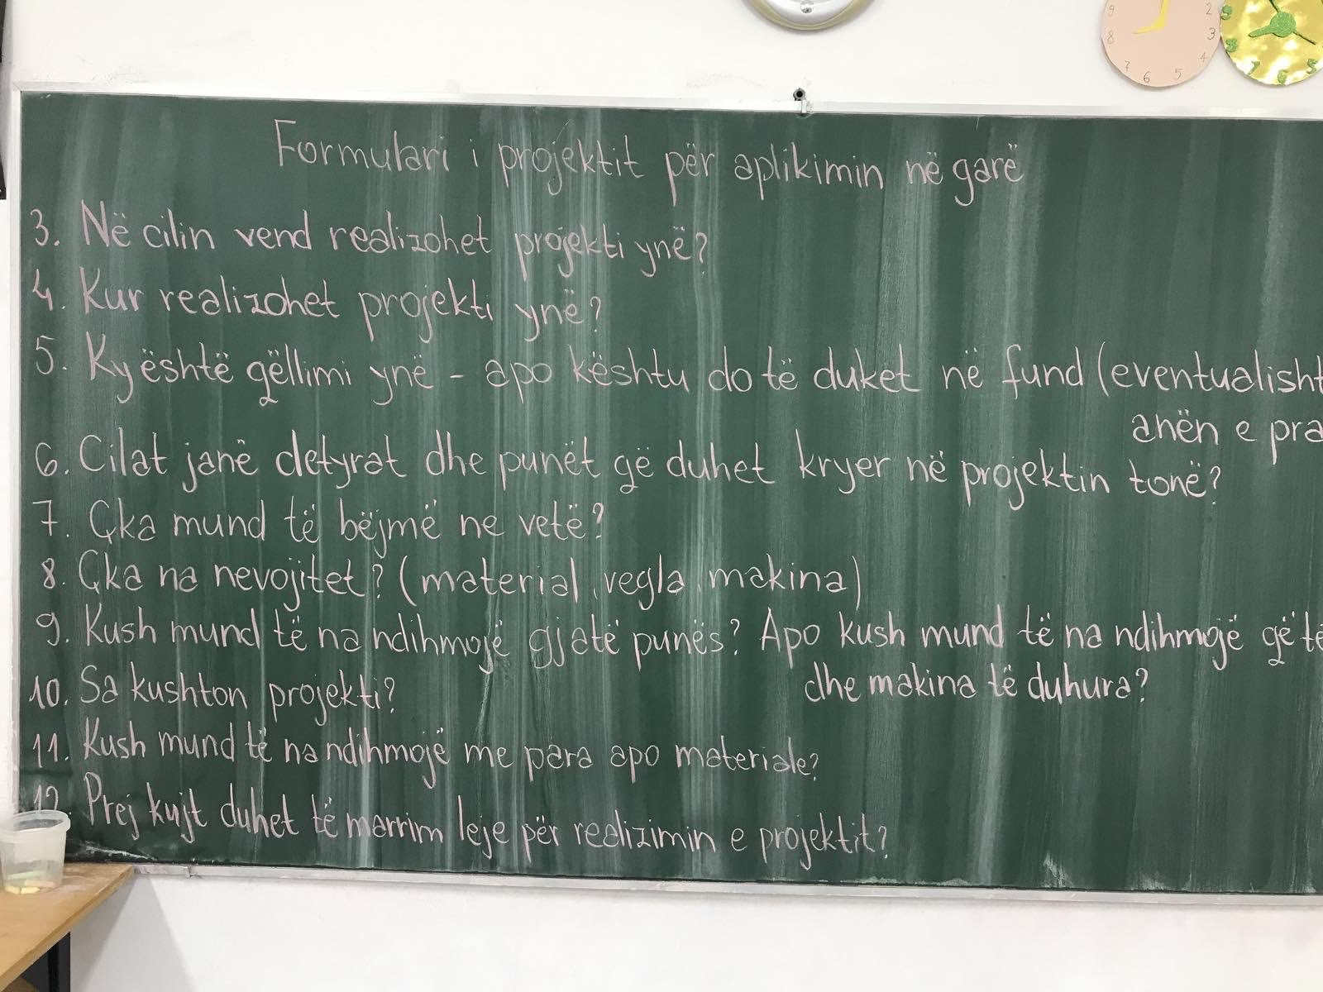
Dita e parë- 15 nëntor 2022

Slide 3
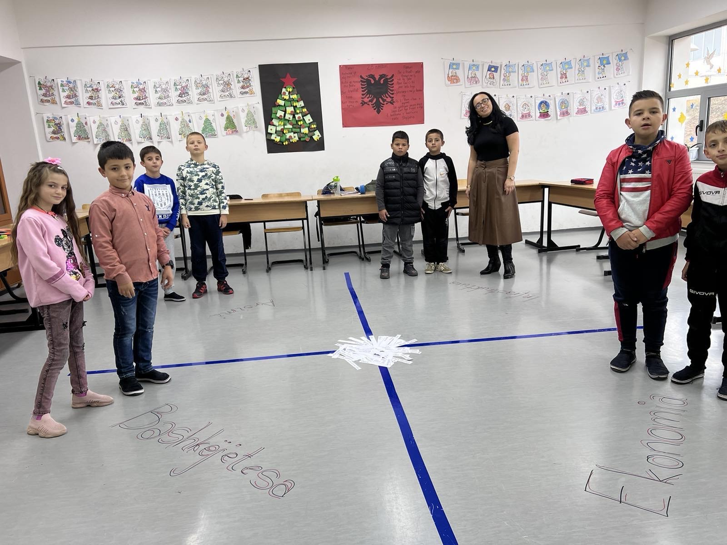
Dita e dytë- 17 nëntor 2022

Slide 4
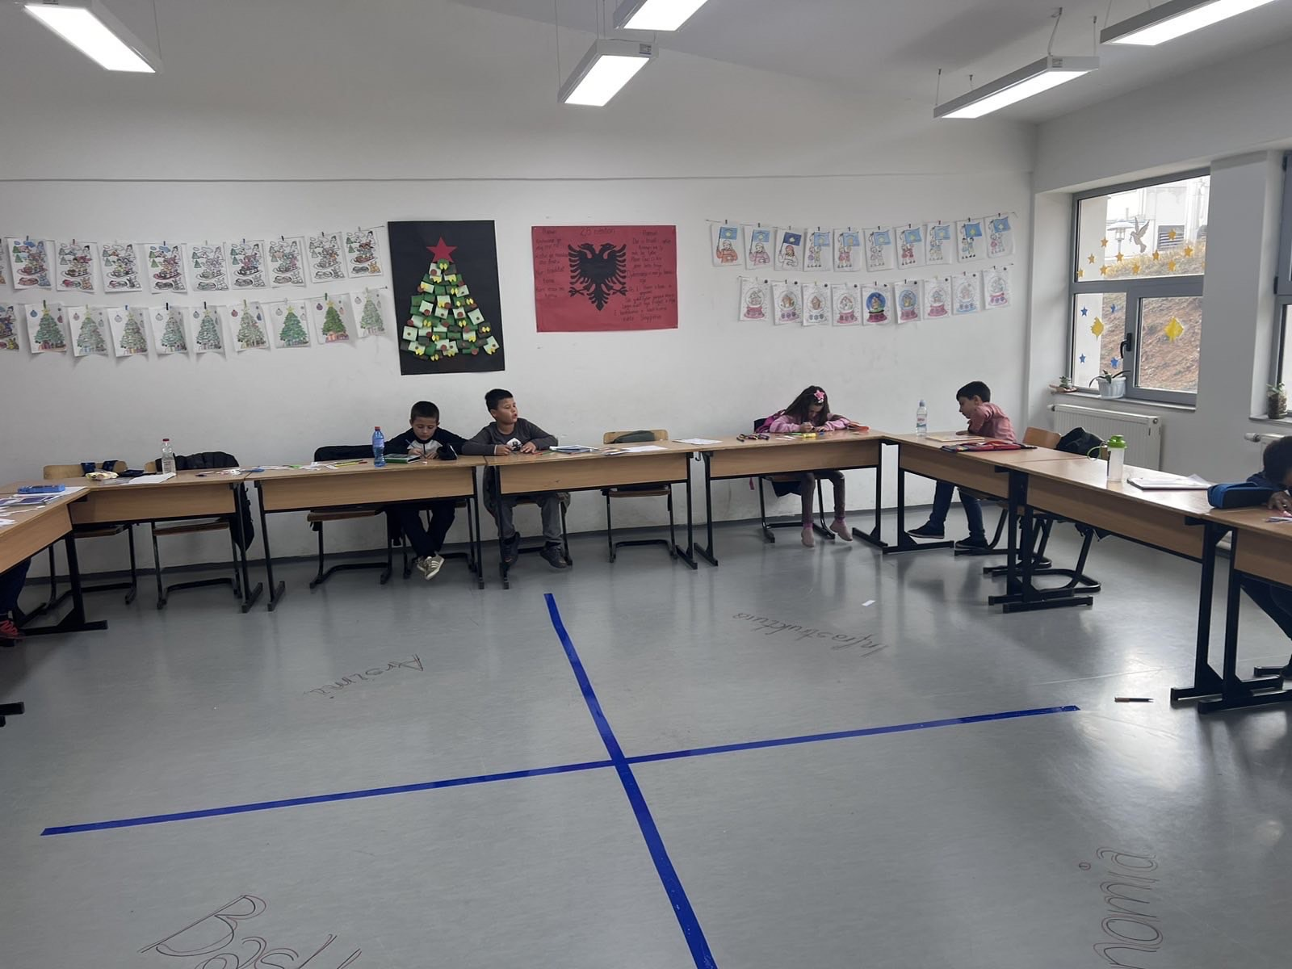
Dita e tretë- 22 nëntor 2022

Slide 5
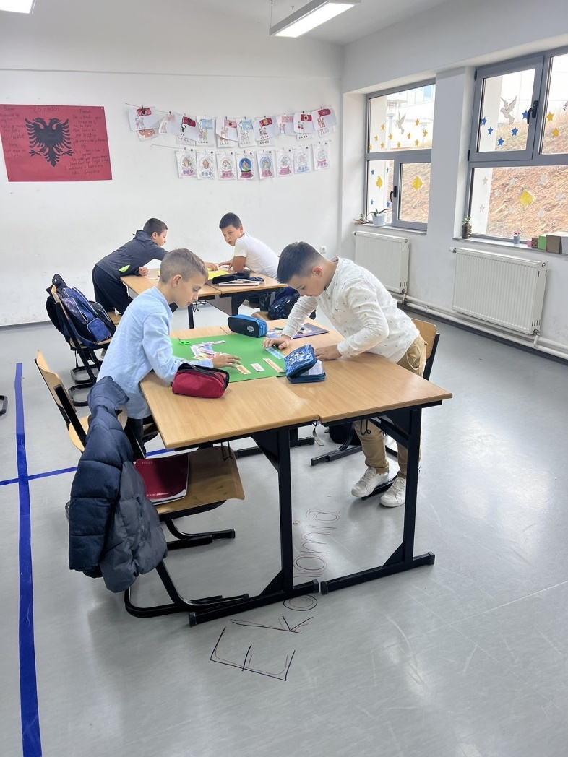
Dita e tretë- 22 nëntor 2022

Slide 6
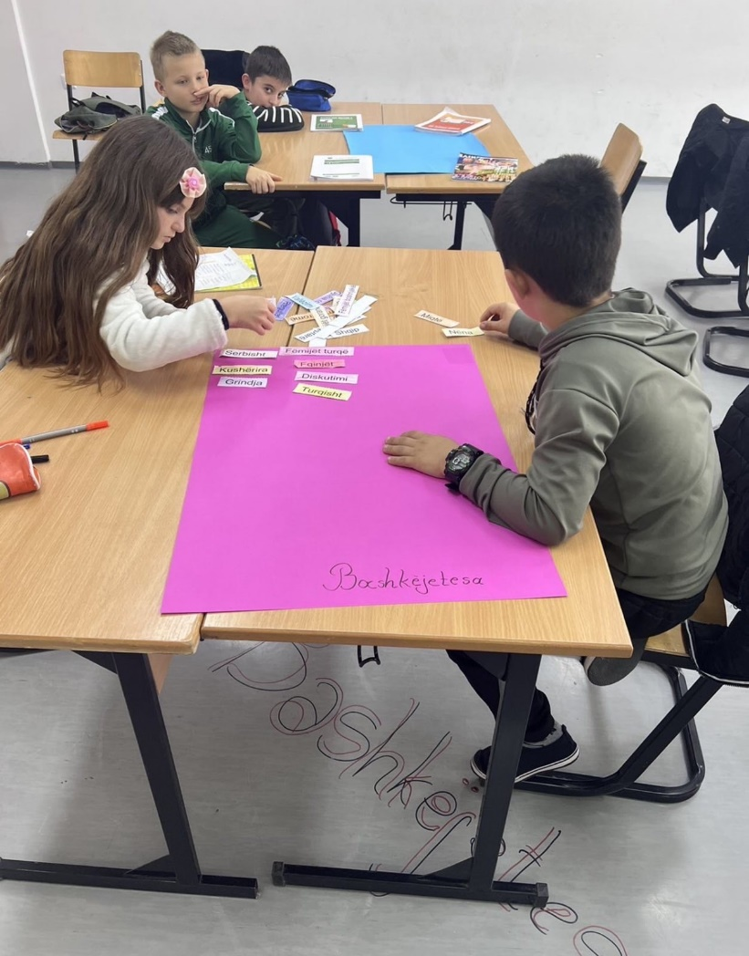
Dita e tretë- 22 nëntor 2022

Slide 7
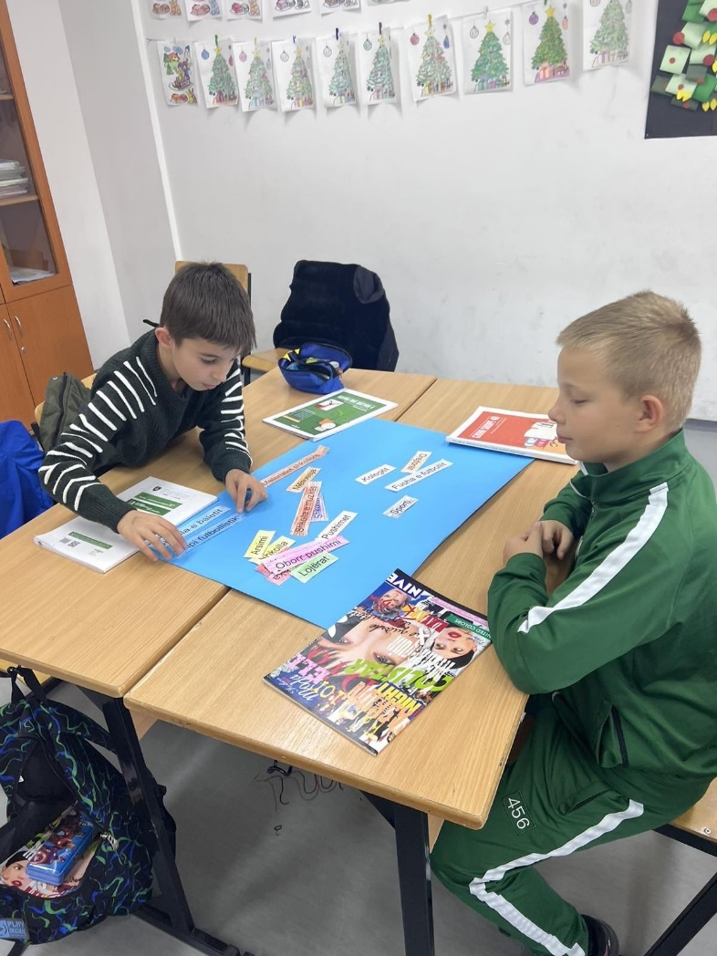
Dita e tretë- 22 nëntor 2022

Slide 8
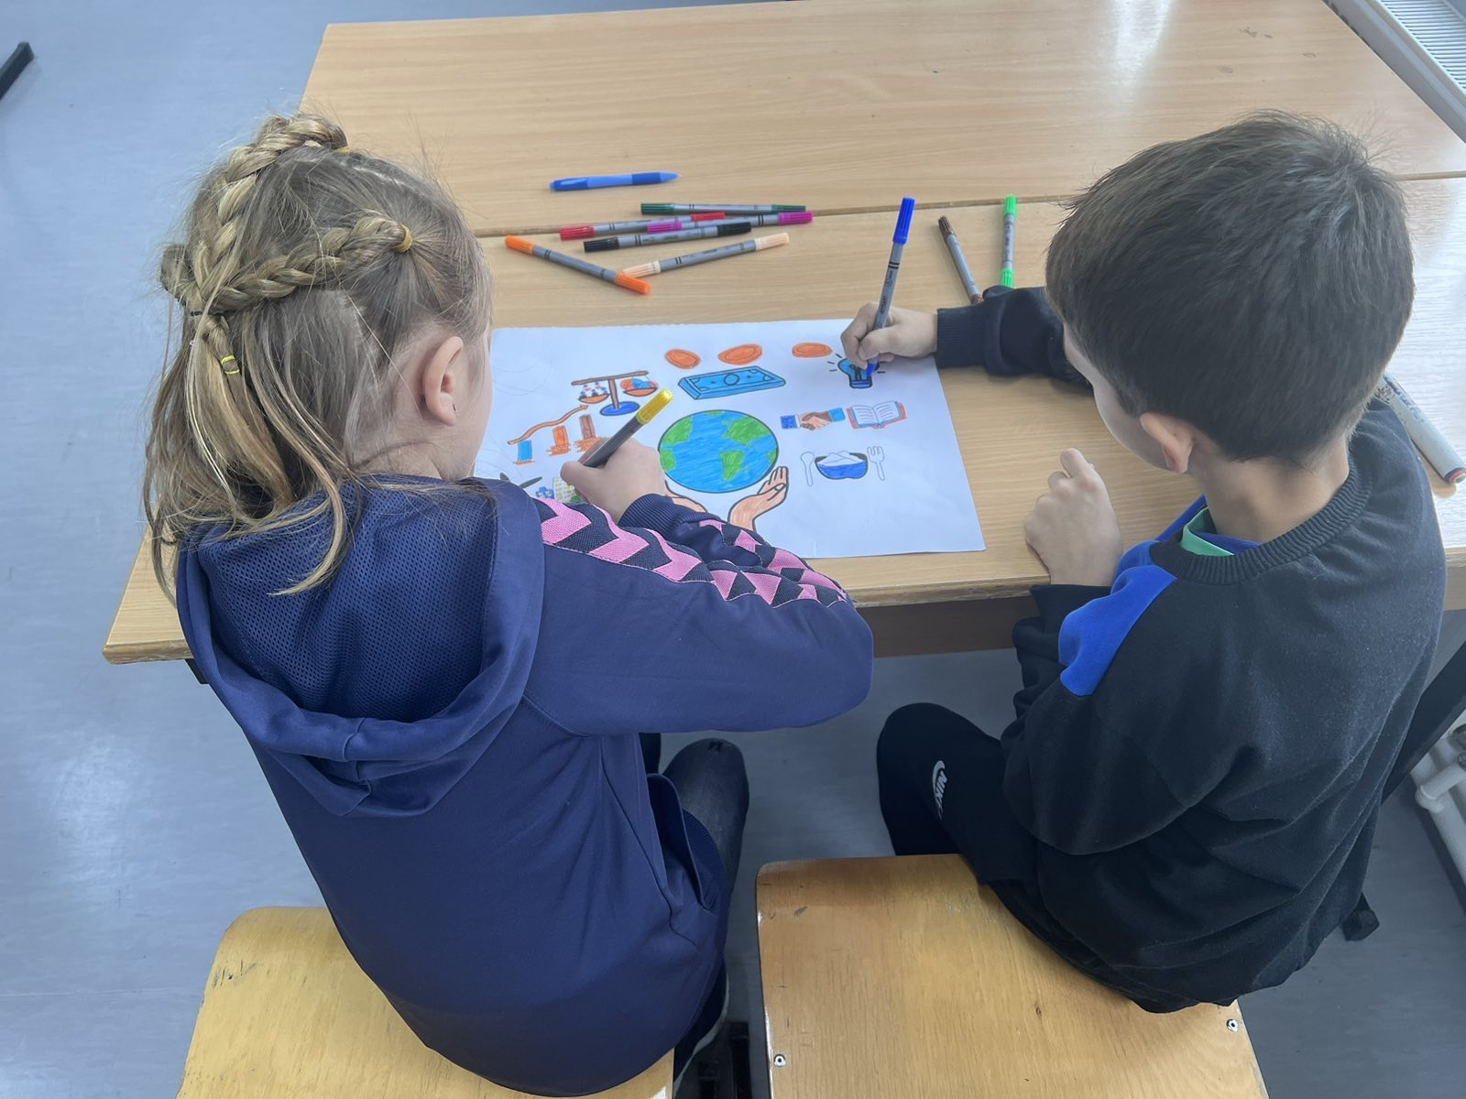
Dita e katërt- 24 nëntor 2022

Slide 9
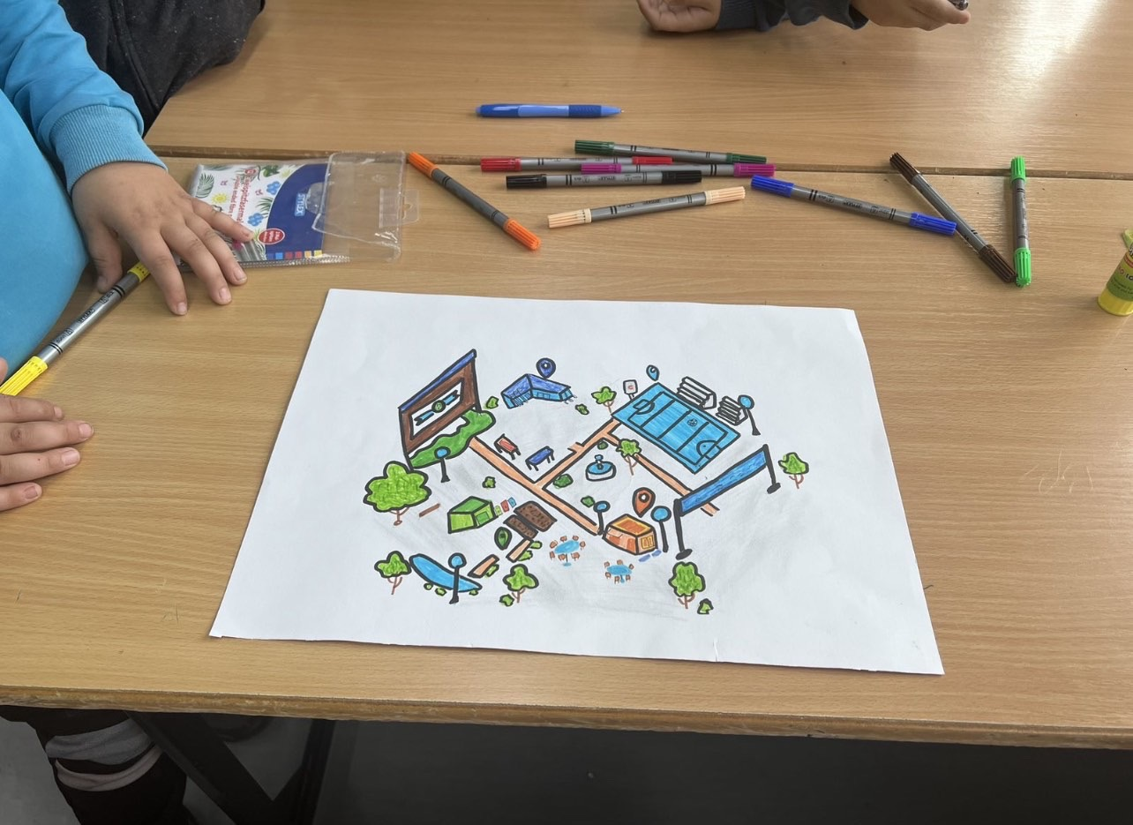
Dita e pestë- 29 nëntor 2022

Slide 10
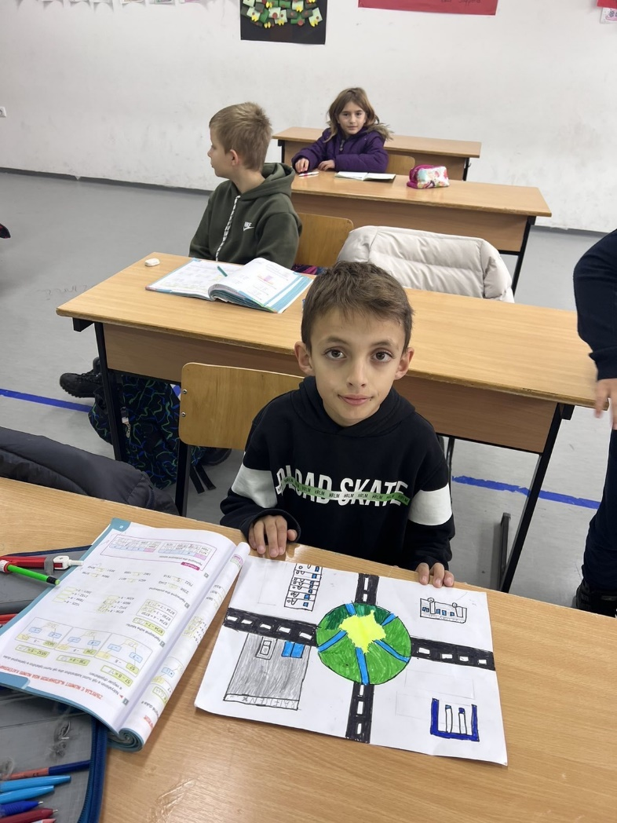
Dita e pestë- 29 nëntor 2022

Slide 11
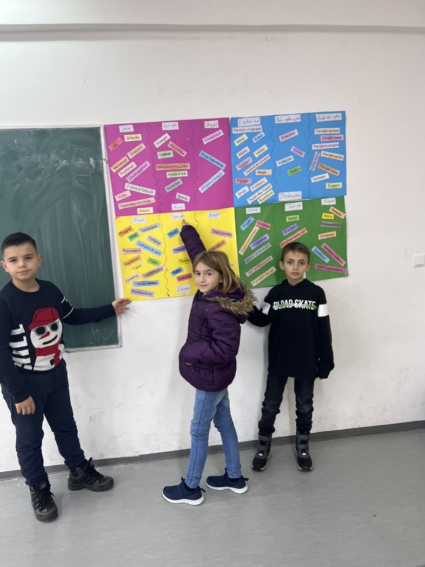
Dita e gjashtë- 1 dhjetor 2022

Slide 12
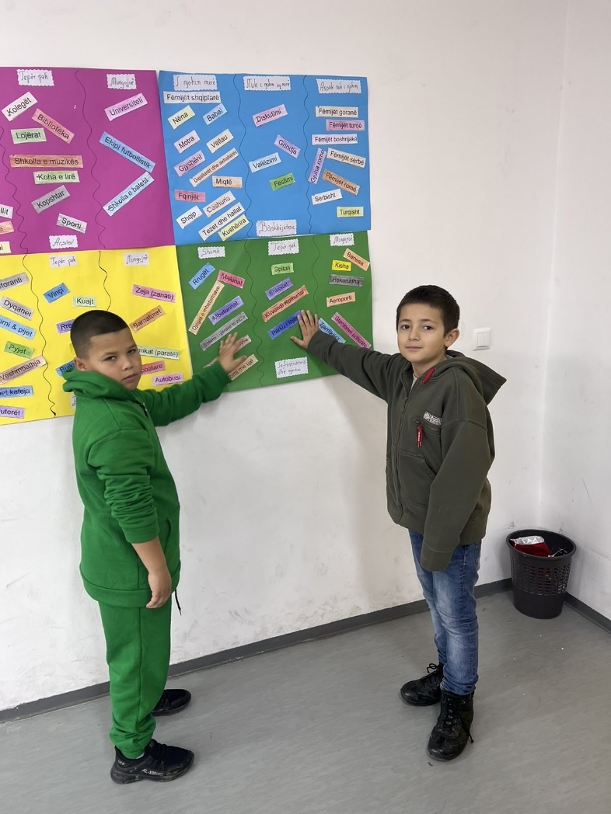
Dita e shtatë- 7 dhjetor 2022

Slide 13
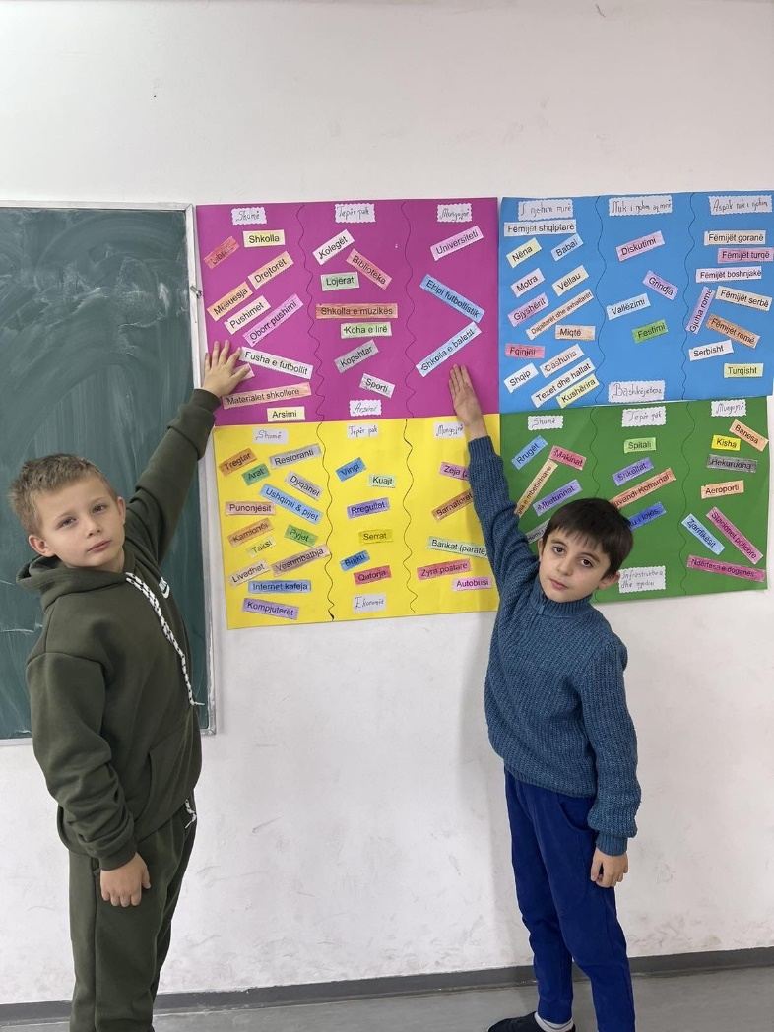
Dita e tetë- 9 dhjetor 2022

Slide 14
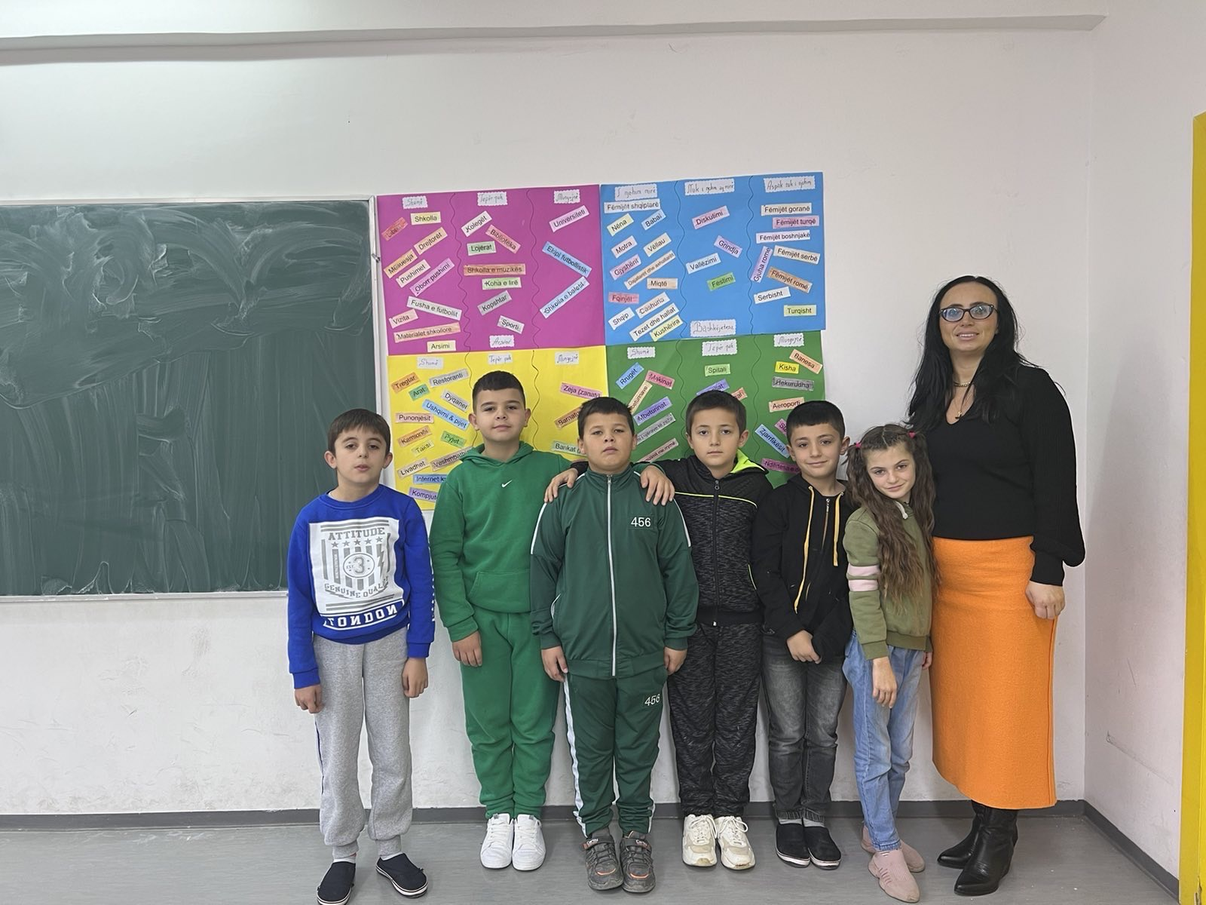
Dita e nëntë- 13 dhjetor 2022

Slide 15
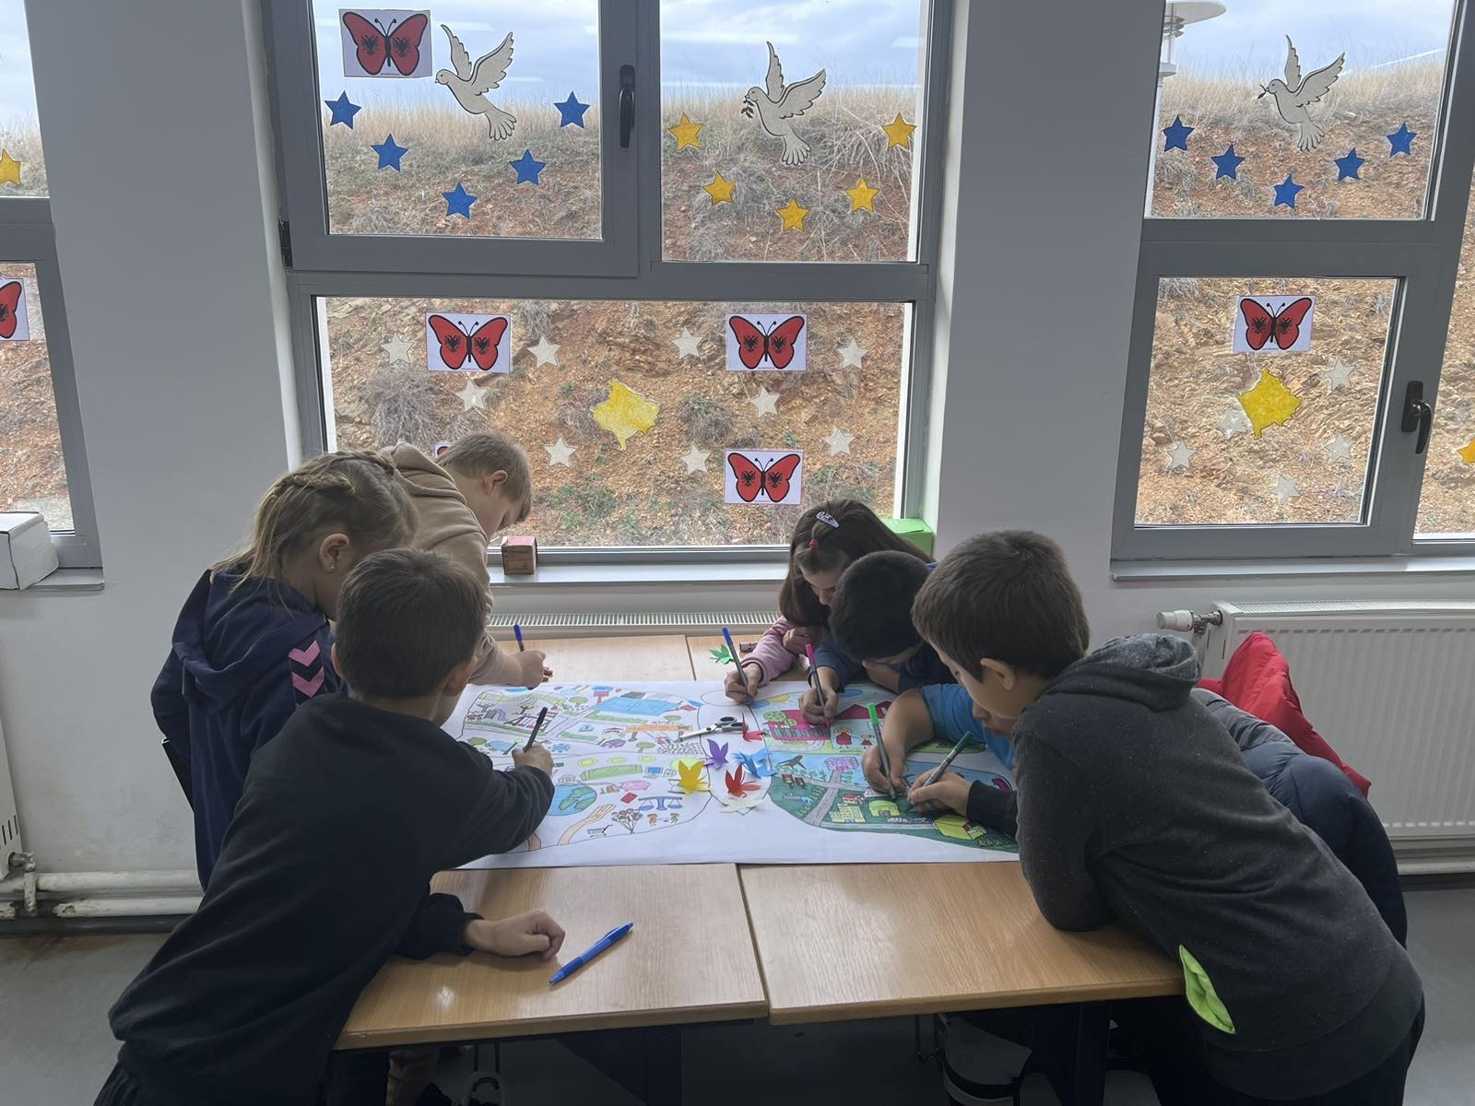
Dita e dhjetë- 16 dhjetor 2022

Slide 16
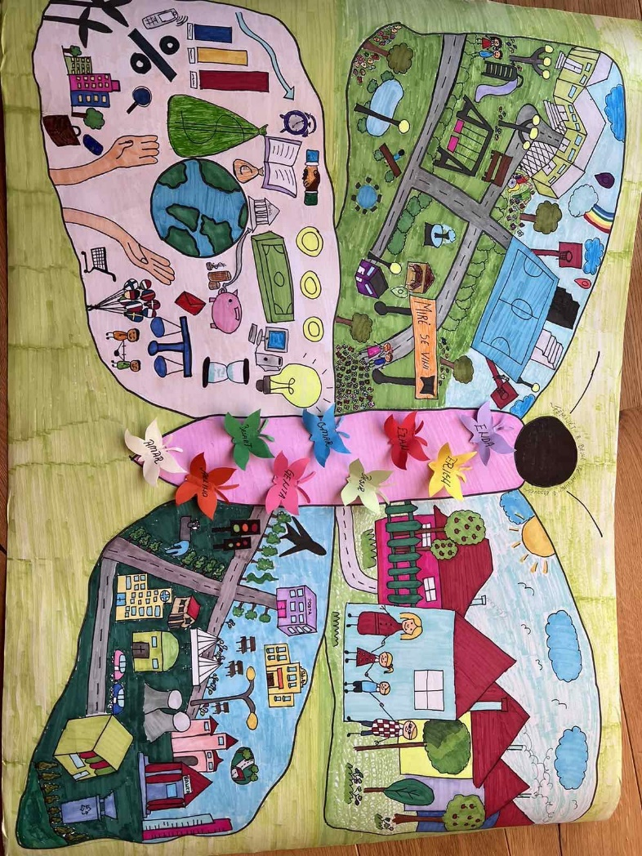
Dita e njëmbëdhjetë- 17 dhjetor 2022

Slide 17
Faleminderit për vëmendje!

